Slide 1

La réforme de la voie professionnelle
Nouvelle année de terminale…

Slide 2
Nouveau parcours des lycéens professionnels grâce à la réforme
Durant la scolarité
Ouverture de nouvelles formations
Accompagnement grâce au bureau des entreprises
Accompagnement renforcé sur les besoins scolaires
Gratification des stages durant toute la scolarité
Meilleure prise en compte du projet de l'élève grâce à la nouvelle année de terminale
Nouvelles options durant la scolarité
Après la scolarité
Je veux travailler mais je ne trouve pas d'emploi
  Filet de sécurité du jeune sans solution : Ambition emploi
Je veux poursuivre mes études
  Spécialisation : une offre de spécialisation professionnelle en un an maximum et en alternance
  Études : poursuite d'un parcours de consolidation en vue du BTS
50 € par semaine en 1re année de CAP et en 2de
75 € par semaine en 2e année de CAP et en 1re
100 € par semaine en T^{le}

Slide 3
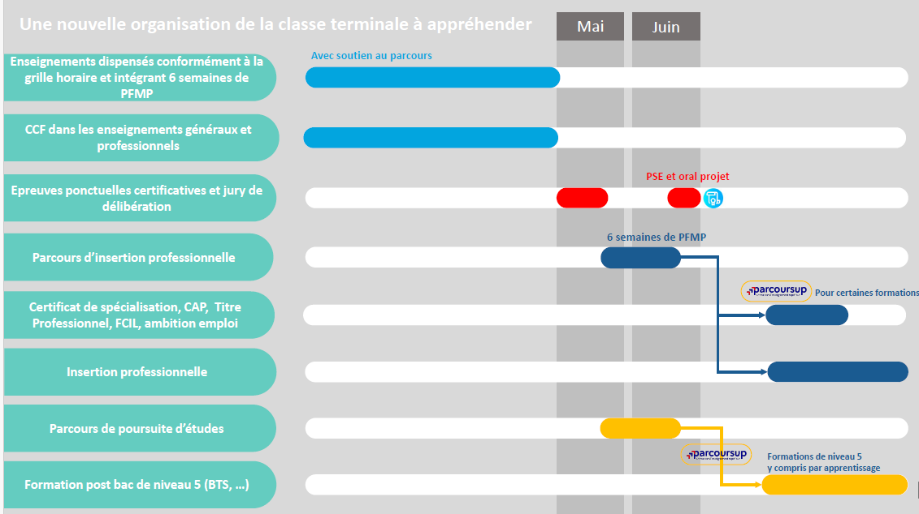
Nouveau parcours des lycéens professionnels grâce à la réforme

Slide 4
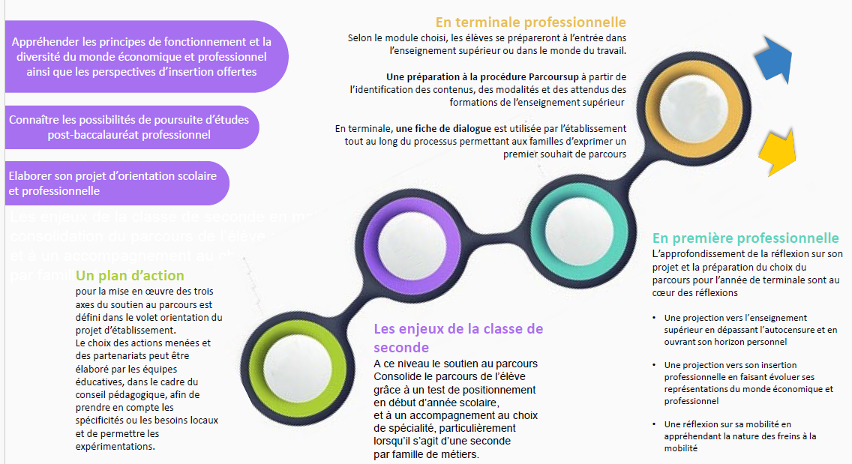
Nouveau parcours des lycéens professionnels grâce à la réforme

Slide 5
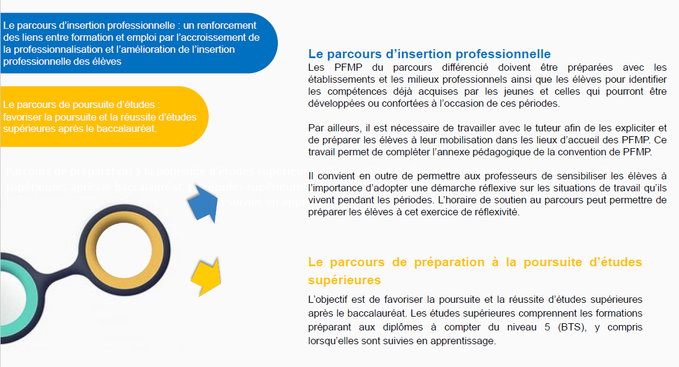
Nouveau parcours des lycéens professionnels grâce à la réforme

Slide 6
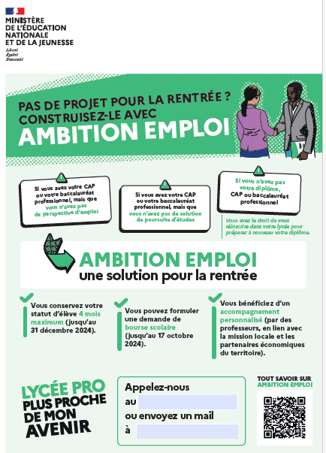
Nouveau parcours des lycéens professionnels grâce à la réforme

Slide 7

ÉQUIPES
DES LYCÉES
PROFESSIONNELS
ANNÉE SCOLAIRE 2024-2025
Direction générale de l’enseignement
scolaire (DGESCO)
Mai 2024

Slide 8
À la rentrée 2024, la réforme des lycées professionnels continue de se déployer dans votre lycée autour de 3 priorités :
1. Un lycéen professionnel mieux accompagné dans son parcours
et son projet professionnel
2. Un lycée professionnel
qui répond
mieux aux
grands enjeux économiques
3. Un professeur
en lycée professionnel soutenu et valorisé à hauteur de son engagement

Slide 9
NOUVEAUTÉ 2024-2025
Adaptation du cycle de formation au baccalauréat professionnel
Consolider les enseignements
relatifs aux savoirs fondamentaux
Réorganiser l’année de terminale pour mieux préparer le parcours post-bac

Slide 10
NOUVEAUTÉ 2024-2025
Seconde professionnelle | Volume hebdomadaire
Enseignements professionnels Enseignement professionnel Enseignement professionnel et français en co-intervention Enseignement professionnel et maths-sciences en co-intervention Prévention-santé-environnement Économie-gestion ou économie-droit (selon la spécialité) | 15 h 12 h 30 min 30 min 1 h 1 h
Enseignements généraux Français, histoire-géographie et enseignement moral et civique Mathématiques Langue vivante A Physique-chimie ou langue vivante B (selon la spécialité) Arts appliqués et culture artistique EPS | 13 h 4 h 2 h 2 h 1,5 h 1 h 2,5 h
Soutien au parcours (anciennement accompagnement personnalisé) | 1 h
TOTAL DES HEURES | 29 h
+ Systématisation des enseignements de français et mathématiques en effectif réduit
Des ressources pour la mise en place des enseignements en groupes à effectif réduit sont disponibles sur Éduscol.

Slide 11
NOUVEAUTÉ 2024-2025
Première professionnelle | Volume hebdomadaire
Enseignements professionnels Enseignement professionnel Enseignement professionnel et français en co-intervention Enseignement professionnel et maths-sciences en co-intervention Réalisation du projet Prévention-santé-environnement Économie-gestion ou économie-droit (selon la spécialité) | 15 h 10,5 h 30 min 30 min 1,5 h 1 h 1 h
Enseignements généraux Français, histoire-géographie et enseignement moral et civique Mathématiques Langue vivante A Physique-chimie ou langue vivante B (selon la spécialité) Arts appliqués et culture artistique EPS | 12,5 h 3,5 h 2 h 2 h 1,5 h 1 h 2,5 h
Soutien au parcours (anciennement accompagnement personnalisé) | 1 h
TOTAL DES HEURES | 28,5 h
+ Systématisation des enseignements de français et mathématiques en effectif réduit
Des ressources pour la mise en place des enseignements en groupes à effectif réduit sont disponibles sur Éduscol.

Slide 12
NOUVEAUTÉ 2024-2025
Mise en œuvre
Augmentation du volume complémentaire d’heures professeur
• Spécialités de la production : dès 15 élèves ; 16 h pour 20 élèves
(soit + 2,5 h)
• Spécialités des services : dès 18 élèves ; 16 h pour 24 élèves (soit + 2,5 h)
(nouveauté Rentrée 2024)
15 % de l’horaire complémentaire dédiés aux enseignements
de français et mathématiques
en effectif réduit
(nouveauté Rentrée 2024)
Egalement :
Exercice de la mesure Pacte « Enseignements en groupes d’effectifs réduits » par les enseignants volontaires
(sur la base de la note de service du 20-7-2023)

Slide 13
NOUVEAUTÉ 2024-2025
Terminale professionnelle | Volume hebdomadaire
Enseignements professionnels Enseignement professionnel Réalisation du projet Prévention-santé-environnement Économie-gestion ou économie-droit (selon la spécialité) | 14,5 h 10,5 h 1 h 1,5 h 1,5 h
Enseignements généraux Français, histoire-géographie et enseignement moral et civique Mathématiques Langue vivante A Physique-chimie ou langue vivante B (selon la spécialité) Arts appliqués et culture artistique EPS | 15 h 4,5 h 2,5 h 2,5 h 1,5 h 1 h 3 h
Soutien au parcours (anciennement accompagnement personnalisé) | 1,5 h
TOTAL DES HEURES | 31 h
+ Suppression de la co-intervention

Slide 14
NOUVEAUTÉ 2024-2025
En fin d’année de terminale, un parcours différencié de 6 semaines
Septembre
Tronc commun à tous les élèves
• Enseignements généraux et professionnels avec contrôle continu de formation (22 semaines)
• PFMP (6 semaines obligatoires pour l’examen) • Soutien au parcours • Ateliers AvenirPro
Mars
Fin des vœux Parcoursup
Début mai
Épreuves ponctuelles et terminales
Mi-mai
Parcours différencié de 6 semaines
Préparation à la poursuite
d’études supérieures
Préparation à l’insertion professionnelle
Fin juin
Épreuves terminales
Épreuve de prévention, santé environnement et oral de projet

Slide 15
NOUVEAUTÉ 2024-2025
Terminale : choix du parcours différencié
Le choix entre les parcours de préparation à l’insertion et à la poursuite d’études supérieures s’inscrit dans le cadre d’un accompagnement continu, depuis la classe de seconde, à la construction du projet de l’élève (soutien au parcours).
Les deux parcours sont présentés à tous les élèves en début de terminale.
Une fiche de dialogue est utilisée par l’établissement pour permettre :
• aux familles d’exprimer un premier souhait de parcours ;
• au conseil de classe de faire des recommandations.
L’inscription dans l’un ou l’autre parcours se fait au terme d’un entretien à l’issue du dernier conseil de classe précédant le parcours, au choix de l’élève

Slide 16
NOUVEAUTÉ 2024-2025
Terminale : préparation à la poursuite d’études supérieures
2 OBJECTIFS
Consolidation et renforcement disciplinaire et méthodologique
Développement de compétences psychosociales
Grille horaire indicative du parcours de 6 semaines (peut être adaptée au projet de classe et aux besoins des élèves) | Volume hebdomadaire
Enseignements professionnels et économie-gestion ou économie-droit | 10 h
Enseignements généraux Français, histoire-géographie et enseignement moral et civique Mathématiques/Physique-chimie Langue vivante A/B EPS | 10 h 3 h 3 h 2 h 2 h
Autres enseignements selon le choix de l’établissement | 5 h
TOTAL DES HEURES | 25 h
+ Travail personnel de l’élève au lycée, inscrit dans l’emploi du temps | + 5 h

Slide 17
NOUVEAUTÉ 2024-2025
Terminale : préparation à l’insertion professionnelle
6 semaines recouvrant une ou plusieurs séquences de PFMP qui peuvent être effectuées dans différents lieux (allocation de PFMP possible sous condition de convention tripartite)
Ce parcours est destiné aux élèves qui souhaitent une insertion directe après l’obtention de leur diplôme.
Il peut également concerner des élèves souhaitant effectuer une poursuite d’étude courte, y compris par apprentissage :
• titre professionnel
• CAP en un an
• certificat de spécialisation (nouvelle appellation des mentions complémentaires)
• FCIL

Slide 18
NOUVEAUTÉ 2024-2025
Ressources
Cadre réglementaire :
• Arrêté du 22 janvier 2024 modifiant l'arrêté du 21 novembre 2018 relatif aux enseignements dispensés dans les formations sous statut scolaire préparant au baccalauréat professionnel
• Note de service sur le parcours différencié de fin de terminale, parue au BO du 14 mars 2024
Page Éduscol sur la réorganisation du cursus préparant au baccalauréat professionnel
Page Éduscol sur la réforme des lycées professionnels

